Slide 1
Y 4.1 Algebraiska uttryck
2y
3x
6x = 6 ∙ x och 4y = 4 ∙ y
Teckna algebraiska uttryck
Bildens omkrets är:
3x + 2y + 3x + 2y =
6x + 4y
x och y är variabler
När vi adderar termer av samma sort kallas det för förenkling.
Värdet av ett uttryck
Om x är = 4 cm och y = 3 cm är bildens omkrets:
(6x + 4y) cm =
(6 ∙ 4 + 4 ∙ 3) cm =
(24 + 12) cm =
48 cm
Om x är = 11 cm och y = 7 cm är bildens omkrets:
(6x + 4y) cm =
(6 ∙ 11 + 4 ∙ 7) cm =
(66 + 28) cm =
94 cm

Slide 2
1.
Andreas är x år. Hans syster Amina är 2 år yngre.
Teckna ett uttryck för hur gammal Amina är.
Amina är
(x – 2) år
2. a)
Simon är y år. Hans syster Julia är dubbelt så gammal.
Teckna ett uttryck för hur gammal Julia är.
Julia är
2 ∙ y år = 2y år
b)
Barnens mamma är 26 år äldre än Julia.
Teckna ett uttryck för mammas ålder.
Mamma är
(2y + 26) år
3. a)
Fadi har z kr. Sofia har hälften så mycket.
Teckna ett uttryck för hur mycket Sofia har.
z
Sofia har
2
kr
b)
Johan har 10 kr mindre än Sofia.
Teckna ett uttryck för hur mycket Johan har.
Johan har
z
– 10
(
)
2
kr

Slide 3
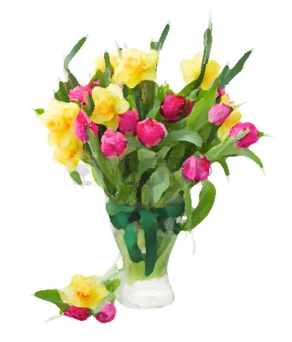
1.
En tulpan kostar 10 kr och en påsklilja kostar 8 kr.
a) Teckna ett uttryck för vad det kostar att köpa
x tulpaner och y påskliljor.
Kostnad:
(10x + 8y) kr
b) Förklara vad som menas med uttrycket 100 − 8p.
Svar:
Det betyder hur mycket man får tillbaka om man köper p stycken påskliljor och betalar med en 100-lapp.
2.
Summan av två tal är 50. Vi kallar det ena talet för z.
Teckna ett uttryck för det andra talet.
Tal 2:
(50 - z)

Slide 4
1.
a) Förenkla uttrycket a + b – 4a – 2b + 3b.
b) Beräkna därefter värdet av uttrycket för a = 5 och b = 8.
a)
a + b – 4a – 2b + 3b =
a + b – 4a – 2b + 3b =
= a – 4a + b – 2b + 3b =
= - 3a + 2b =
= 2b - 3a
b)
a = 5
och
b = 8
ger värdet
2b - 3a =
2 ∙ 8 - 3 ∙ 5 =
16 – 15 =
1
Svar:
2b – 3a
Värdet är 1.

